Slide 1

Budování vztahu se zákazníkem
Cílem přednášky je pochopit jednotlivé fáze vztahu se zákazníkem a jejich řízení
.
Halina Starzyczná
Garant předmětu

Slide 2
Budování vztahu
se zákazníkem
Budování stabilního vztahu
Fáze vztahu
Navázání kontaktů
Rozvoj vztahu a péče o zákazníka
Ukončování vztahu
.
Struktura přednášky

Slide 3

Budování stabilního vztahu
Dlouhodobý stabilní vztah se zákazníkem
Cíl CRM
Vztah je vytvářen na základě jednotlivých epizod, setkání, návštěv a jednání
Tato fotka od autora Neznámý autor s licencí CC BY-SA-NC

Slide 4
Budování stabilního vztahu
Vnímaná kvalita
Věrný zákazník
Stabilita
vztahu
Hodnota vnímaná zákazníkem
Spokojenost
zákazníka
Investice vnímaná zákazníkem
Vazby

Slide 5
1. Navázání vztahu se zákazníkem
Informace
(reklamní kampaň)
Potřeby
konečného spotřebitele, podniku
Návštěva prodejny,
Sepsání dohody
Emoce

Slide 6




Případová studie – informační imunita
Informace je východiskem komunikace se zákazníkem. Všude je tolik informací a tolik reklamních kampaní, že se často v praxi setkáváme, že roste imunita vůči informacím. Setkáváme se s ní např. při sledování filmu v televizi, který je často přerušován reklamou. Stává se to často v rozporu s platnou legislativou, která upravuje reklamu v televizi. Přibývá lidí, kteří reklamu odmítají. Určitě jste se setkali s tím, že na poštovních schránkách lidé umísťují nálepky „Nevhazujte reklamní materiál nebo propagační letáky.“ Tento jev není ojedinělý. Lidé si tímto způsobem budují kolem svého domu „zeď“, kde si chtějí udržet soukromí. Storbacka a Lehtinen (2002) tomuto jevu říkají „zapouzdření.“

Slide 7

Případová studie – informační imunita
Jak této informační imunitě zabránit, resp. ji eliminovat? Nabízí se odpověď.
Firmy musí mít informace o zákaznících (databáze) a jeho chování v minulosti (Storbacka, Lehtinen, 2003). Dá se to aplikovat lépe u náročnějších produktů (ukončení termínovaného vkladu, uběhnutí určité doby od nákupu auta).
- Je třeba snížit počet sdělení zákazníkům.
- Je třeba rozpoznat okamžiky, kdy zákazník potřebuje pomoci
- Dobře načasovat sdělení.
- Lze sledovat určitá životní období v lidském životě, jako je stěhování, narození dítěte, svatba.

Slide 8

Nástroje vytváření vztahu
Marketing spřízněné skupiny – zákazníci, kteří jsou ochotni referovat o firmě a jejich produktech
Nosné produkty – slouží k zažehnutí vztahu a získání důvěry
Systém podpory nových zákazníků – zahájení vztahu, udržování kontaktu, komunikace, příprava další nabídky, pozornost po prodejní péči
https://news.biancolavoro.it/wp-content/uploads/2015/09/Stretta-di-mano.jpg

Slide 9

Nástroje vytváření vztahu
Výběr zákazníků – dle vyhodnocení hodnoty vztahu, kritériem vyhodnocení může být finanční ohodnocení zákazníkova potenciálu nebo kompatibilita základních hodnot
Investice do navázání vztahu – vyhodnocení nákladů na zákazníka od počátku vztahu, (ziskovost)
Hledání náročných zákazníků – hledání náročných zákazníků - motivace k plnění náročných úkolů - posílení konkurenční schopnosti.

Slide 10

2. Rozvoj vztahu
●zvyšovat jeho hodnoty
● zvyšování ziskovosti
● zvyšování referenční hodnoty zákazníka
● zvyšování všech přínosů (příjmy)
● působení na spokojenost zákazníka a péče o zákazníka
● prodlužování doby setrvání u podniku a délky vztahu
● budování pevnosti vztahu – tvorba zákaznické základny.

Slide 11

Péče o zákazníka
● standardy péče o zákazníky, manažer, který je za péči odpovědný. Nedostatečná péče je obvykle způsobena (Cooper, Lane, 1999):
●● nízkou úrovní managementu (nízká úroveň vzdělání a nedostatečné manažerské znalosti a dovednosti)
●● nedostatečně vyškolení pracovníci (neochota vedení firem investovat dostatečné prostředky do rozvoje svých pracovníků).

Slide 12


Principy péče o zákazníka
● otevřenost – vede k lepšímu pochopení potřeb, základ dlouhodobého přátelství
● proaktivita – předvídavost přání zákazníka
● férovost – diskrétní zacházení s informacemi od zákazníka
● znalost zákazníka – poznávání vlivů působících na chování zákazníka.

Slide 13
Standardy péče o zákazníka – příklad z praxe
JSME SPOKOJENI TEPRVE TEHDY, KDYŽ VY JSTE NADŠENI.
●Postaráme se o to, abyste se s námi mohli vždy pohodlně spojit a sjednáme s Vámi takový termín konzultace, který Vám bude vyhovovat.
● V příjemném prostředí naší vzorkovny získáte dobrý přehled o výrobcích.
● Vážíme si Vás jako zákazníka, chováme se vždy přátelsky a vstřícně a reagujeme na Vaše individuální potřeby.
● Kompetentní poradenství zahrnující všechny naše výrobky i služby Vám usnadní rozhodnutí. Kromě toho nabízíme užitečné příslušenství.
● Nabídka Vám bude předána včas a bude přesně odpovídat dohodnutým ujednáním.
http://www.dvere-okna-rublic.cz/data/file/1/211-10-standardu-cc-screen-2015.pdf

Slide 14
Standardy péče o zákazníka – příklad z praxe
● Nabídku vytvoříme přehledně a projednáme ji s Vámi, abychom mohli zodpovědět Vaše případné dotazy.
● Objednané výrobky dodáme ve sjednaném termínu a v bezvadném stavu a odborně je osadíme.
● Veškeré práce budou prováděny šetrným způsobem, čistě a řádně spolehlivým a kompetentním montážním týmem.
● V přiměřené době po montáži se s Vámi spojíme, abychom se ujistili, že jste nadšeni.
● V přiměřené době po montáži se s Vámi spojíme, abychom se ujistili, že jste nadšeni.
Firma Internorm – prodej dveří a oken (rakouský rodinný podnik, na trhu více než 88 let)
https://www.internorm.com/cz-cs/internorm/

Slide 15

Standardy péče na úrovni B2C
Návštěva prodejny
Zákazníci musí mít z návštěv prodejny dobrý pocit. Jak to udělat, aby měli radost z nákupu?
Standardy péče o zákazníky by měly být budovány od základů tak jako dům. Je třeba začít u zaměstnanců:
Spokojení zaměstnanci spokojení zákazníci opakované nákupy lepší komunikace se zaměstnanci spokojení zaměstnanci

Slide 16
Fáze péče o zákazníka
Prodejem to nekončí, zůstaňte v kontaktu a budujte vztah!
7 tipů aktivního poprodejního emailingu:
Nastavte vhodný tón (příjemný, přátelský)
Buďte užiteční (zasílejte novinky, zkuste vzdělávat i pobavit)
Projevte zájem (ptejte se, co můžete pro zákazníky udělat)
Pomáhejte prodejem (nabízejte doplňkové produkty a služby)
Buďte pozitivní (pište čitelné emaily, pozor na zápory)
Budujte si věrnost (připomínejte se, nabízejte věrnostní bonusy)
Slušnost je, se podepsat.
Předprodejní
Prodejní
Poprodejní
https://www.smartemailing.cz/pece-o-zakaznika-7-tipu-jak-aktivni-poprodejni-e-mailing-zvedne-vase-obchody/

Slide 17


RAYNET – ukažte zákazníkům, že se o ně zajímáte (případová studie)
Ředitel RAYNETu se odvolává na studií Rockefeller Corporation, podle které 68 % zákazníků odchází ke konkurenci jen proto, že mají pocit, že je nezajímáte. Proto je důležité o klienty pečovat průběžně. Jen tak vás budou mít opravdu rádi a doporučí vaše služby ostatním.
RAYNET zaznamenal, že spousta firem je dobrá v předprodejní a prodejní fázi, pro které mají pevně nastavené procesy a standardy. V péči o zákazníka ale podobná pravidla často chybí.
Právě jasný systém zákaznické péče pomohl RAYNETu zvýšit spokojenost uživatelů. Vedl dokonce k tomu, že klientů výrazně přibylo, zatímco počet jejich odchodů klesl přibližně na polovinu. A přispěly k tomu i takové maličkosti, jako pravidelné zavolání s dotazem, zda je vše OK nebo osobnější vánoční dárky.
Předprodejní fáze
Prodejní fáze
Poprodejní fáze
https://www.obsahova-agentura.cz/blog/customercon-ukazal-ze-k-lepsi-peci-o-zakazniky-staci-min-nez-cekate

Slide 18
Řízení zákaznické základny
Snižování míry odchodu zákazníků
Budování odborného týmu, přívětivost - růst pravděpodobnosti dobré obsluhy
2. Prodlužování délky vztahu
Úzká propojenost se zákazníky a jejich pravidelné kontaktování
3. Využití růstového potencionálu každého zákazníka
Příprava nových nabídek
4. Zvýšení ziskovosti neziskových zákazníků či ukončení vztahu
Oslovení zákazníků a výzvy k nákupu dalších produktů či větších balení
5. Zaměření se na nejziskovější zákazníky
Speciální zacházení, podpora prodeje

Slide 19

Strategie budování věrnosti
Strategie diferenciace – odlišení se od konkurence, která se týká produktů i služeb.
Např. na úrovni maloobchodu:
● prodejna (exteriér, interiér a jeho design), dispoziční řešení prodejny, merchandising, celková nákupní atmosféra, komunikace se spotřebitelem, úroveň produktových letáků, přístup prodejního personálu atd.

Slide 20
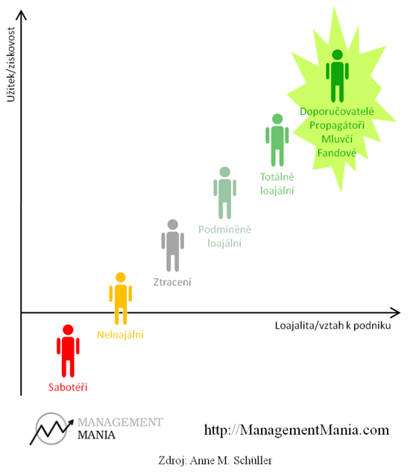
Strategie budování věrnosti
Strategie loajality - firmy poskytují rozmanité odměny za opakované nákupy. Tato strategie je podpořena strategií odměn a strategií vztahu. k opakovaným nákupům.
Strategie odměn je zacílena hlavně na racionální zákazníky a jejím cílem je pomocí různých odměn a bonusů motivovat zákazníky
Strategie vztahu - umocnění vztahu (vytvoření emoční vazby). Podmínkou je velmi dobrá znalost zákazníka a informace o něm (trh B2B, vybraný MO, internetový prodej), aby odměna korespondovala s jeho přáními (Zamazalová, 2009).

Slide 21
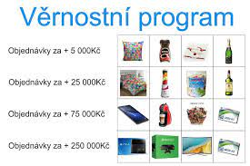
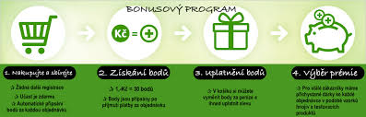
Jak zavádět věrnostní programy?
● jaké výhody věrnostní program může nabídnout, měl by být odlišný od konkurence
● komu bude program určen, kdo je naším stálým zákazníkem, jaké jsou jeho preference
● jak budou stanoveny podmínky pro získání výhod věrnostního programu.

Slide 22
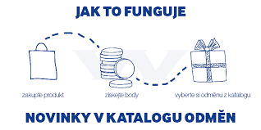
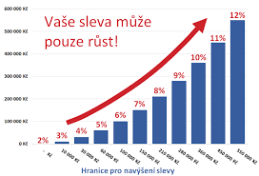
Jak zavádět věrnostní programy?
● jaká je citlivost zákazníků na různé formy odměn, jak je zákazníci vnímají (např. ceny)
● jaká bude výše nákladů na zavedení systému a provoz programu
● jaká je nabídka konkurence pro srovnání.

Slide 23

3. Ukončování vztahu se zákazníkem
Je momentální úspěšný vztah zárukou dlouhodobosti?
Tak jako mezilidské vztahy se potýkají s různými riziky, tak i vztahy se zákazníky.
Každý podnik je ovlivňován změnami ve vnějším prostředí, a to i podnik úspěšný. Změny v ekonomice a na trhu musí podnik akceptovat a vhodně na ně reagovat. Podobně je to se vztahem se zákazníkem. I když je momentálně úspěšný, může se stát, že pokud není řízen a systematicky zlepšován, tak se může zhoršit.

Slide 24

Symptomy ohrožení vztahu
Existují nějaká varování, že je vztah ohrožen?
Každý vztah prochází krizemi.
Symptomy:
●Zákazník omezuje kontakt
● klesá objem nákupů
● nárůst stížností
● vznik problémů při distribuci
● či přímé konstatování, že bude vztah ukončen.

Slide 25

Symptomy ohrožení vztahu
Pokud se objeví nějaké problémy, je třeba je hned analyzovat a rozhodnout o zlepšení či vypovězení.
Přirozené ukončení vztahu: (ukončení hypotéky, ukončení životního pojištění….). Otázkou je zda podnik umí na tento ukončený vztah navázat novým.

Slide 26
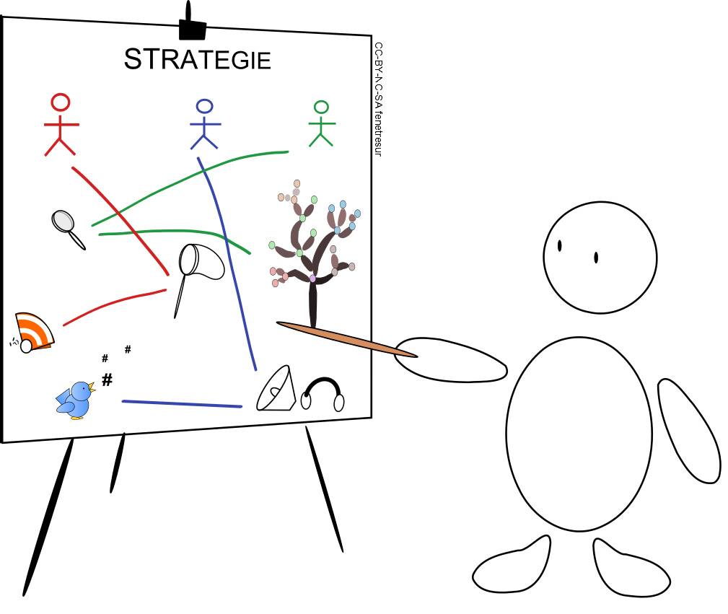
Řízení vztahu v jeho fázích
● Strategie sponky – sepnutí,
● Strategie zdrhovadla – propojení,
● Strategie suchého zipu – přimknutí.
https://c1.staticflickr.com/9/8006/7142981737_e03316828b_b.jpg

Slide 27
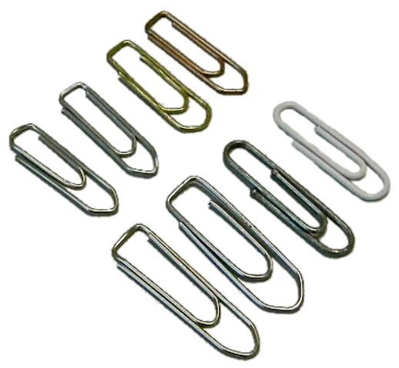
Strategie sponky - sepnutí
Typické je, že se zákazník se adaptuje na procesy společnosti. Podnik mu nabízí své procesy a zákazník se jim přizpůsobuje.
●setkání probíhají v režii podniku
●strategie spjata se širokou zákaznickou základnou
● vztah není pro zákazníka příliš důležitý
● rozvoji vztahu je vhodné dbát na emocionální stránku vztahu a loajalitu ke značce
● zákazník se nemusí moc snažit, scénář je stanoven, není nutná smlouva
Praxe: např. MC Donald
https://pt.wiktionary.org/wiki/clipe#/media/File:Bueroklammern-quer-w050-h050-trans.png

Slide 28
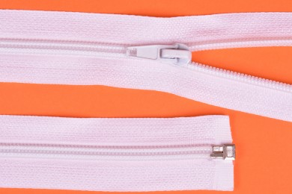
Strategie zdrhovadla - propojení
Principem této strategie je, že oba účastnící vztahu přizpůsobí své procesy. Předpokládá se vyřazení nepotřebných činností a systematické analýzy procesů vedoucí k jejich zlepšování.
● nepoužívá se pro nové vztahy, je nutní smlouva
● největší předpoklad pro dlouhodobý vztah, někdy se těžce ukončuje
● aktivní řízení zákaznické základny bez rutiny a stereotypu, komplexnost
● východiskem nosný produkt a následné budování důvěry
● vztah musí být podpořen TOP managementem.
Praxe: B2B trh – integrace podniků
https://www.tkaczik.cz/4650/zip-spiralovy-5mm-delitelny-25cm.html

Slide 29
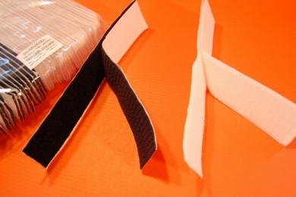
Strategie suchého zipu - přimknutí
Podniky přizpůsobují své procesy zákazníkům. Role podniku je ovlivněna scénářem zákazníka. Podnik potřebuje proto monitorovat systematicky zpětnou vazbu od zákazníka.
● orientace na zákazníka nesmí být povrchní
● vytváření hodnoty pro zákazníka dle jeho činnosti
● zákazník nemění své činnosti
● doporučuje se kombinovat s jinými strategiemi s ohledem na rozmanitou základnu.
Praxe: poradenské firmy, finanční poradci

Slide 30

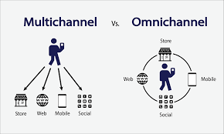
Řízení vztahu ve fázi navázání vztahu
● nové přístupy k novým skupinám – závisí na strategii vztahu, strategie sepnutí – začátek vztahu začíná koupí nosného produktu, strategie propojení – začátek vztahu je dán širokou výměnou informací a emocí
● komunikace – využití více kanálů (omnichannel, multichannel)
● na úrovni setkání (epizod) – důležité je vyvolat v zákazníkovi pozitivní pocit z prvního setkání.

Slide 31


Řízení vztahu ve fázi rozvoje vztahu
● práce se zákaznickou základnou – rozlišit skupiny zákazníků, stanovit potencionální hodnotu vztahů, vytvoření strategií vztahu, naplánování činností ke zvýšení hodnoty vztahu,
● úroveň každého vztahu – roční plán, plán dlouhodobého rozvoje,
● prodlužování vztahu – posilování vazeb se zákazníkem, zvětšení místa v mysli a v srdci, zlepšování schopností a znalostí pracovníků, školení,
● na úrovni setkání (epizod) – promýšlené scénáře vedoucí k pozitivnímu ovlivňování spokojenosti,

Slide 32
Řízení vztahu ve fázi ukončení vztahu
● na úrovni zákaznické základny – zjišťování zpětné vazby, ke zjišťování zpětné vazby
● na úrovni vztahu – rozpoznání krize vztahu, včasný monitoring může vést k nápravě
● na úrovní setkání (epizod) – zjištění informací o důvodech ukončení vztahu a následné vyhodnocení.

Slide 33
Shrnutí přednášky
Budování stabilního vztahu – cíl CRM, hodnota vnímaná zákazníkem, spokojený zákazník, věrný zákazník – stabilní vztah
Informační imunita
Navázání vztahu se zákazníkem – nástroje vytváření vztahu
Rozvoj vztahu – péče o zákazníka, standardy péče o zákazníka, fáze péče o zákazníka (předprodejní, prodejní, poprodejní), řízení zákaznické základny, strategie budování věrnosti, strategie loajality
Věrnostní programy – jak je zavádět
Ukončování vztahu se zákazníkem – symptomy ohrožení vztahu
Řízení vztahu v jeho fázích – strategie sponky – sepnutí, strategie zdrhovadla – propojení, strategie suchého zipu - přimknutí

